Slide 1
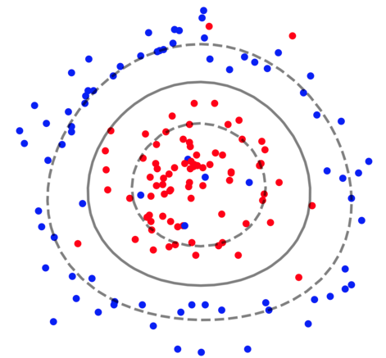





Sisben
Clasificación de Beneficiarios
Técnicas de aprendizaje Automatizado
Universidad Nacional Autónoma de México
Johan S. Mendez
Jose D. Méndez

Slide 2
Contenido
1
2
3
4
5
6

Slide 3
Problemas
¿Predecir el puntaje (variable continua en Sisben III)?
¿Predecir si reciben subsidios o no, SISBEN III?
¿Predecir el grupo del productor en Sisben IV?

Slide 4
¿Predecir el puntaje (variable continua en Sisben)?
Modelos realizados:
Regresión Lineal
Regresión lineal con penalización Lasso/ Ridge.
Regresión polinomica.
Regresión lineal bayesiana

Slide 5
¿Predecir si reciben subsidios o no?
Modelos realizados:
Regresión Logistica (selección de parametros univariada).
Regresión Logistica (Con orden polinomial 2)

Slide 6
Modelos vistos en programación:
Regresión Lineal
Clasificador Bayesiano ingenuo.
Regresión lineal con penalización Lasso/ Ridge.
Regresión polinomica.
Regresión Logistica (selección de parametros univariada)
Regresión Logistica (Con orden polinomial 2)

Slide 7
Modelos vistos en literatura:
Clasificador Bayesiano ingenuo.
Regresión lineal. (Bioshop)
Regresión lineal bayesiana. (Bioshop)
Arboles de regresión.
Arboles de clasificación.
Maquinas de soporte Vectorial.
Redes Bayesianas.
Redes Markovianas.
Redes neuronales

Slide 8
Resumen de Modelos

Slide 9
Regresión lineal
Bondades:
Util para toda clase de variables (continuas, categoricas).
Identificación de variables claves del modelo.
Limitaciones:
Baja capacidad de predicción/ Clasificación

Slide 10
Regresión logistica
Bondades:
Util para variables categoricas.
Se puede utlizar penalizaciones.
Limitaciones:
Solo sirve para variables categoricas.

